Slide 1
超声波测距传感器
超声波概述：
超声波是一种振动频率高于 20KHz 的机械波，由换能晶片在电压的激励下发生振动而产生的，它具有频率高、波长短、绕射现象小，特别是方向性好、能够成为射线而定向传播等特点。超声波对液体、固体的穿透本领很大，尤其是在阳光不透明的固体中，它可穿透几十米的深度

Slide 2
超声波测距传感器
超声波概述：
以超声波作为检测手段， 必须产生超声波和接收超声波。 完成这种功能的装置就是超声波传感器，习惯上称为超声换能器，或者超声探头。
超声波传感器有发送器和接收器，但一个超声波传感器也可具有发送和接受声波的双重作用。
超声波传感器是利用压电效应的原理将电能和超声波相互转化，即在发射超声波的时候，将电能转换，发射超声波；而在收到回波的时候，则将超声振动转换成电信号。

Slide 3
超声波测距传感器
超声波概述：
超声波传感器是由发送传感器(或称波发送器)、接收传感器(或称波接收器)、控制部分与电源部分组成。
发送传感器由发送器与使用直径为 15mm 左右的陶瓷振子换能器组成，换能器作用是将陶瓷振子的电振动能量转换成超能量并向空中辐射。

Slide 4
超声波测距传感器
超声波概述：
接收传感器由陶瓷振子换能器与放大电路组成，换能器接收超声波产生机械振动，将其变换成电能量，作为传感器接收器的输出，从而对发送的超声波进行检测。
实际使用中，用发送传感器的陶瓷振子的也可以用做接收器传感器的陶瓷振子。
控制部分主要对发送器发出的脉冲链频率、占空比及稀疏调制和计数及探测距离等进行控制。

Slide 5
超声波测距传感器
超声波测距原理：
在空中，当声音鼓动空气而向前传递讯息时，遇到大小不同、软硬不一的物体时，会产生相应强弱的反射声音。 而我们以超声波传感器接收此反弹回来的声音， 计算其从发射到反弹的时间差，再根据声音的传播速度，就可知道传感器与前面物体之间的距离。由此可见，超声波测距原理与雷达原理是一样的。

Slide 6
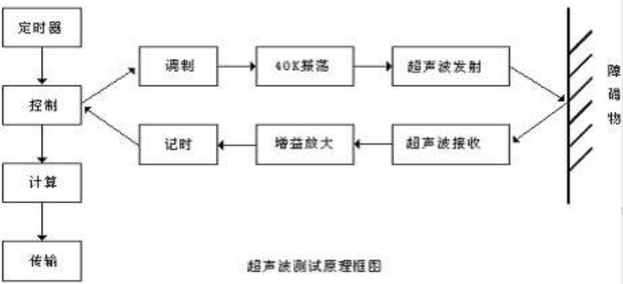
超声波测距传感器

Slide 7
超声波测距传感器
超声波测距原理：
测距的公式为：L=C×T /2
L 为测量的距离长度；
C 为超声波在空气中的传播速度；
T 为测量距离传播的时间差。
已知超声波速度C=344m/s (20℃室温)

Slide 8
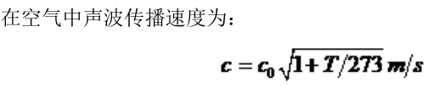
超声波测距传感器
超声波测距原理：
超声波的传播速度受空气的密度所影响，空气的密度越高则超声波的传播速度就越快，而空气的密度又与温度有着密切的关系：
近似为：C=C₀+0.607×T℃
C₀为零度时的声波速度332m/s；
T 为实际温度(℃)。
对于超声波测距精度要求达到1mm 时，就必须把超声波传播的环境温度考虑进去。

Slide 9
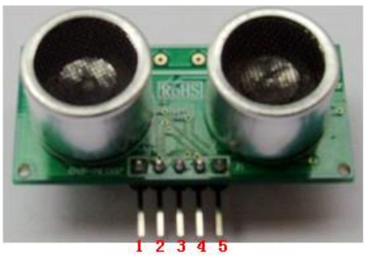
超声波测距传感器
超声波传感器：
1：VCC 、2：trig（控制端） 、3：echo（接收端） 、
4：out（空脚悬空） 、5：GND
Notes:
霍尔效应：半导体薄片置于磁感应强度为B的磁场中，磁场方向垂直于薄片（电子受到洛沦兹力的作用发生偏移），当有电流I流过薄片时，在垂直于电流和磁场的方向将产生电动势E，这种现象称为霍尔效应。并且，作用在半导体薄片上的磁场强度B越强，霍尔电势也就越高。
由于霍尔电势随激励电流增大而增大，故在应用中总希望用较大的激励电流。但激励电流增大，霍尔元件的功耗增大，元件的温度升高，从而引起霍尔电势的温漂增大，因此每种型号的元件均规定了相应的最大激励电流，数值从几毫安至十几毫安。

Slide 10
超声波测距传感器
URF04 超声波传感器模块特性：
(1)、工作电压：+5V;
(2)、工作电流：<=30MA;
(3)、超声波探头工作频率：40KHZ;
(4)、探测有效距离：3cm ---500cm;
(5)、测距精度：0.5cm;
(6)、接口类型：TTL 电平，不是串口信号；
Notes:
霍尔效应：半导体薄片置于磁感应强度为B的磁场中，磁场方向垂直于薄片（电子受到洛沦兹力的作用发生偏移），当有电流I流过薄片时，在垂直于电流和磁场的方向将产生电动势E，这种现象称为霍尔效应。并且，作用在半导体薄片上的磁场强度B越强，霍尔电势也就越高。
由于霍尔电势随激励电流增大而增大，故在应用中总希望用较大的激励电流。但激励电流增大，霍尔元件的功耗增大，元件的温度升高，从而引起霍尔电势的温漂增大，因此每种型号的元件均规定了相应的最大激励电流，数值从几毫安至十几毫安。

Slide 11
超声波测距传感器
超声波传感器工作流程：
(1)触发测距：通过单片机 I/O口向TRIG 控制引脚送至少 10us 的高电平信号，触发超声波传感器开始工作。
(2)模块自动发送 8 个 40khz 的方波，自动检测是否有信号返回；
(3)有信号返回时，通过接收引脚ECHO向单片机 I/O口输出一个高电平，高电平持续的时间就是超声波从发射到返回的时间。
(4)计算距离=(高电平时间*声速(340M/S))/2。
Notes:
霍尔效应：半导体薄片置于磁感应强度为B的磁场中，磁场方向垂直于薄片（电子受到洛沦兹力的作用发生偏移），当有电流I流过薄片时，在垂直于电流和磁场的方向将产生电动势E，这种现象称为霍尔效应。并且，作用在半导体薄片上的磁场强度B越强，霍尔电势也就越高。
由于霍尔电势随激励电流增大而增大，故在应用中总希望用较大的激励电流。但激励电流增大，霍尔元件的功耗增大，元件的温度升高，从而引起霍尔电势的温漂增大，因此每种型号的元件均规定了相应的最大激励电流，数值从几毫安至十几毫安。

Slide 12
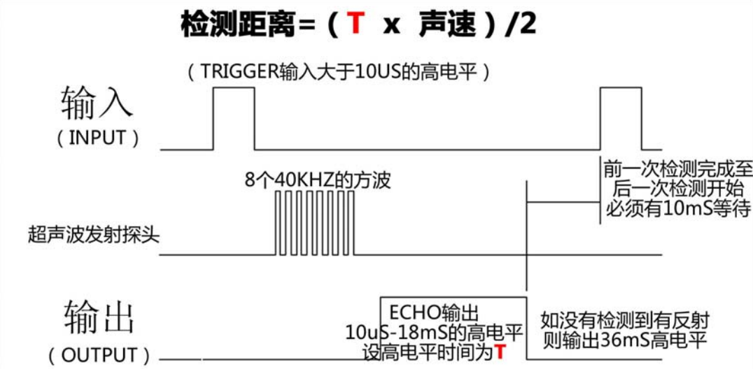
超声波测距传感器
Notes:
霍尔效应：半导体薄片置于磁感应强度为B的磁场中，磁场方向垂直于薄片（电子受到洛沦兹力的作用发生偏移），当有电流I流过薄片时，在垂直于电流和磁场的方向将产生电动势E，这种现象称为霍尔效应。并且，作用在半导体薄片上的磁场强度B越强，霍尔电势也就越高。
由于霍尔电势随激励电流增大而增大，故在应用中总希望用较大的激励电流。但激励电流增大，霍尔元件的功耗增大，元件的温度升高，从而引起霍尔电势的温漂增大，因此每种型号的元件均规定了相应的最大激励电流，数值从几毫安至十几毫安。

Slide 13
超声波测距传感器
注意事项：
1 、 由于超声波在空气中传播时， 衰减很历害 （与距离 d 的平方成反比） ，因此测量的距离是有限的。
2、 由于本模块是靠超声波的发射与反射来实现测距的， 在反射物体有多个的情况下，测距可能会不准确，此时你需要调整下位置或清理一下你的测距环境。
3、 如遇到测距时，超声波没有反应，首先检测一下电源供电是否正常，确认正常后，请你静下心来听一下，是否会发出“嗒嗒”的声响，当然你得很近时才能听到。
Notes:
霍尔效应：半导体薄片置于磁感应强度为B的磁场中，磁场方向垂直于薄片（电子受到洛沦兹力的作用发生偏移），当有电流I流过薄片时，在垂直于电流和磁场的方向将产生电动势E，这种现象称为霍尔效应。并且，作用在半导体薄片上的磁场强度B越强，霍尔电势也就越高。
由于霍尔电势随激励电流增大而增大，故在应用中总希望用较大的激励电流。但激励电流增大，霍尔元件的功耗增大，元件的温度升高，从而引起霍尔电势的温漂增大，因此每种型号的元件均规定了相应的最大激励电流，数值从几毫安至十几毫安。

Slide 14
超声波测距传感器
注意事项：
4、建议测量周期为60ms以上，以防止发射信号对回响信号的的影响
5、此模块不宜带电连接，若要带电连接则先让模块的GND端先连接，否则会影响模块正常工作
6、测距时，被测物体的面积不少于0.5㎡，且表面尽量要求平整，否则会影响测量结果。
Notes:
霍尔效应：半导体薄片置于磁感应强度为B的磁场中，磁场方向垂直于薄片（电子受到洛沦兹力的作用发生偏移），当有电流I流过薄片时，在垂直于电流和磁场的方向将产生电动势E，这种现象称为霍尔效应。并且，作用在半导体薄片上的磁场强度B越强，霍尔电势也就越高。
由于霍尔电势随激励电流增大而增大，故在应用中总希望用较大的激励电流。但激励电流增大，霍尔元件的功耗增大，元件的温度升高，从而引起霍尔电势的温漂增大，因此每种型号的元件均规定了相应的最大激励电流，数值从几毫安至十几毫安。

Slide 15
应用举例：
【例】连接单片机、超声波测距传感器，在超声波测距传感器
前放置一障碍物，缓慢移动障碍物，检测传感器到障碍物的距离，通过串口向PC发送距离信息。（为提高精确度要考虑温度的影响）
传感器类型 | 型号 | 接口类型 | 传感器引脚 | 对应单片机引脚
超声波测距传感器 | URF04 | 数字型 | VCC | VCC +5v
 |  |  | TRIG | P2^1 (可换)
 |  |  | ECHO | P2^0 (可换)
 |  |  | OUT | 悬空
 |  |  | GND | GND
源程序

Slide 16
实验
项目要求：连接单片机、超声波测距传感器，在超声波测距传感器
前放置一障碍物，缓慢移动障碍物，检测传感器到障碍物的距离，通过LCD1602显示距离信息，当距离小于10CM或大于1M时， LED灯闪烁，蜂鸣器报警。

